Slide 1
2021 0623 課程
一國語
二數學
三四美勞

Slide 2
2021 0623 課程
一國語
二數學
三四美勞

Slide 5
重點複習
P36

Slide 6
重點複習
P36

Slide 7
重點複習
P41

Slide 8
重點複習
P41

Slide 9
額外練習(參考用)

Slide 10
額外練習(參考用)

Slide 11
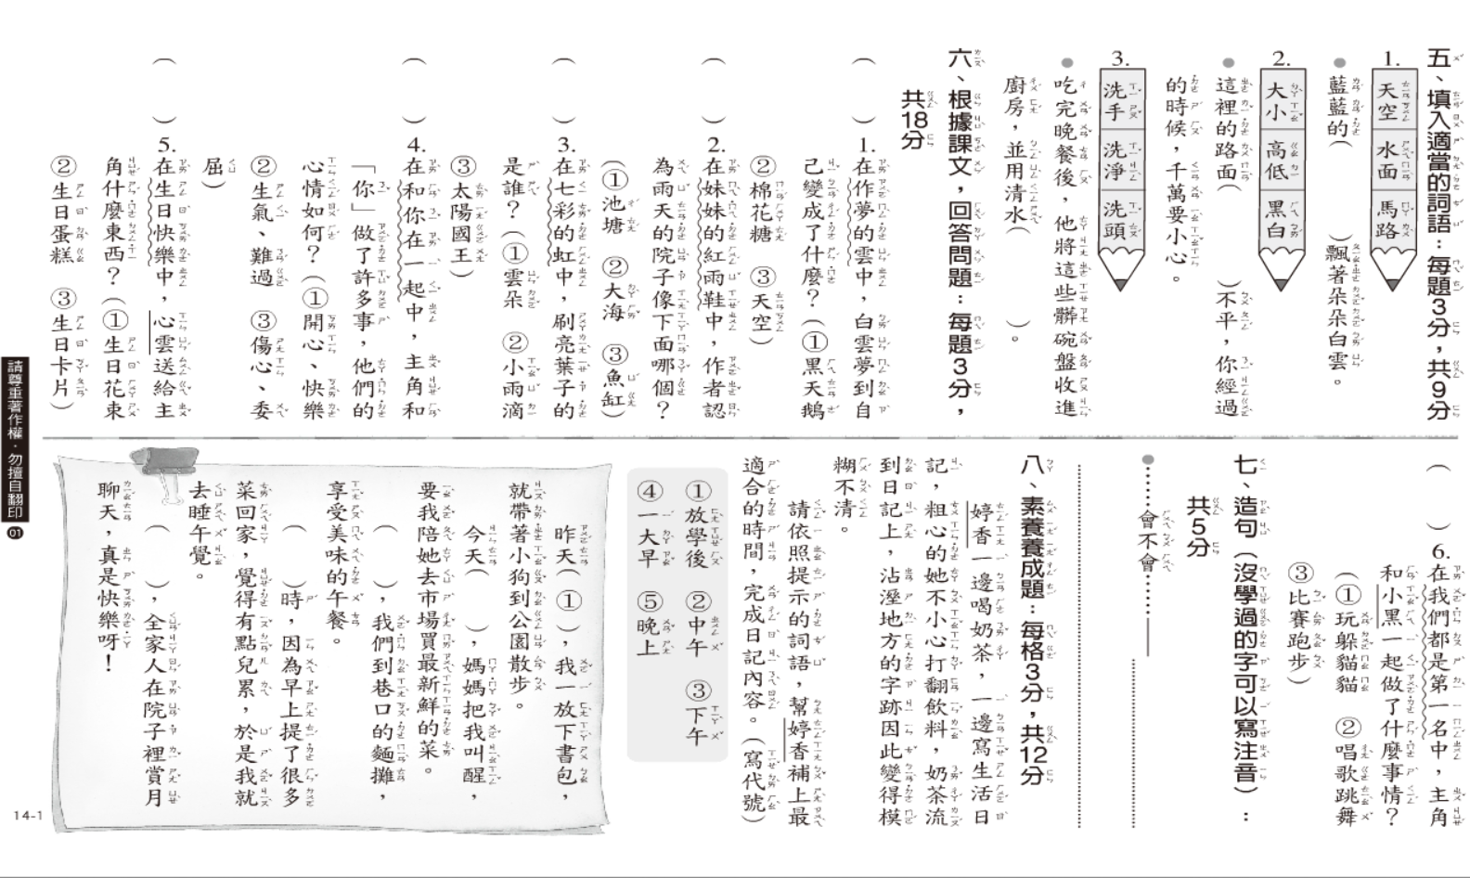
額外練習(參考用)

Slide 12
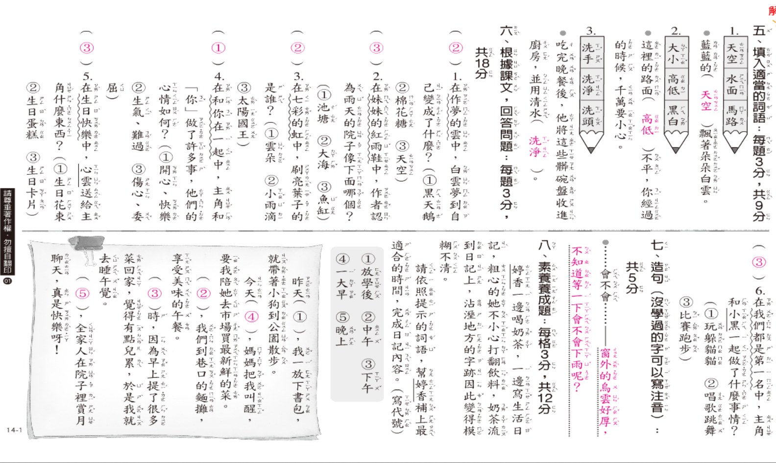
額外練習(參考用)

Slide 13
2021 0623 課程
一國語
二數學
三四美勞

Slide 14
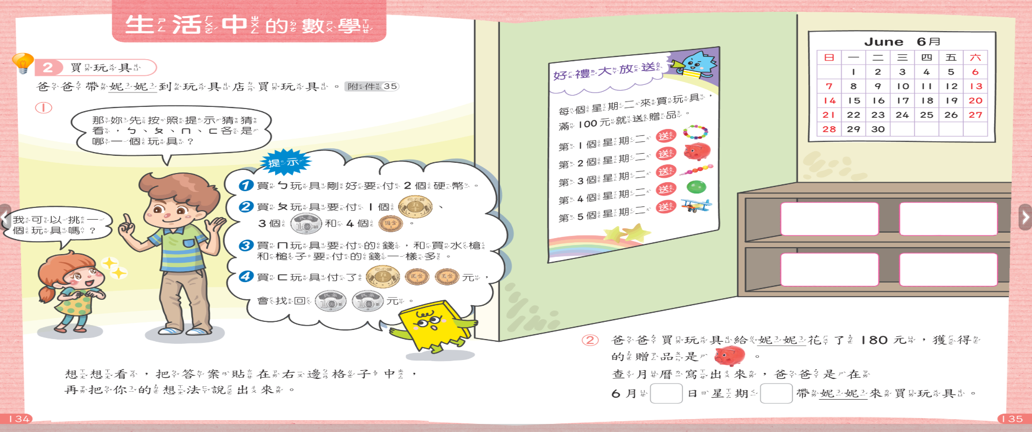

Slide 15
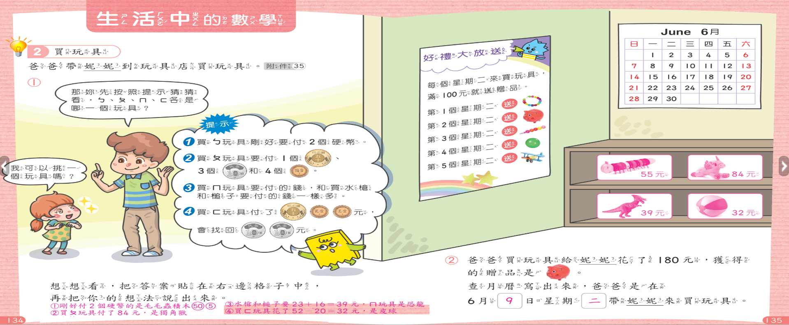

Slide 17
額外練習：
(參考用)

Slide 18
額外練習：
(參考用)

Slide 19
額外練習：
(參考用)

Slide 20
額外練習：
(參考用)

Slide 21
2021 0623 課程
一國語
二數學
三四美勞

Slide 22
美勞課程─我的家
製作材料不拘，
可廢物利用，紙盒、牛奶盒、保特瓶、紙杯、
紙袋、鞋盒、吸管、竹筷、棉布......皆可；
再搭配上家中現有物品，
例如：色紙、鈕扣、黏土......等，
設計「我的家」。
以下提供幾種「我的家」的製作方式，
小朋友們可以照著做，也可發揮創意改造。
動動手，用不同素材做出漂亮的「家」吧

Slide 23
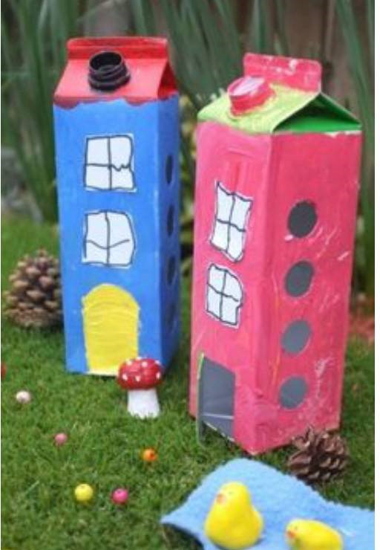
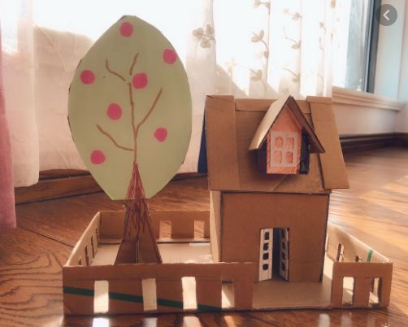
1.將容器清洗乾淨，晾乾。
2.容器下方剪開，做一󠇡扇門；
側邊剪開幾個洞，製作窗戶。
3.於容器上黏貼其他裝飾
(磚、煙囪、窗框……)。
4.塗上美麗的顏色。
1.蒐集廢紙筒、紙箱、瓦楞紙版。
2.將紙板裁剪成所需要的
大小及形狀，
用以設計屋頂、庭院、
門、窗、樹……等。
3.將各部件組合固定。
4.黏貼裝飾。
5.著󠇤色。

Slide 24
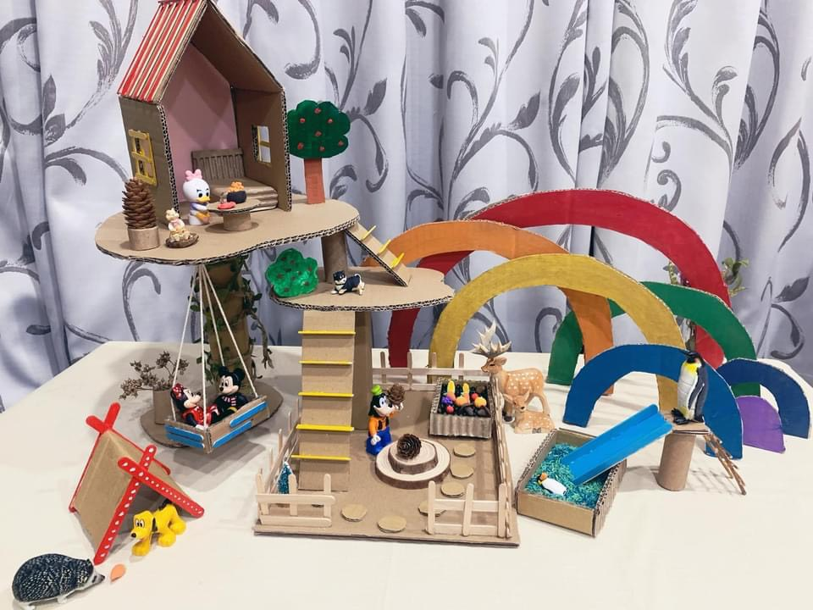
作業繳交:
作品完成後請拍照，
檔案繳交方式可任選其一：
1.上傳至
https://reurl.cc/EnZOba
2.寄至信箱
hs6404@gapp.hcc.edu.tw
檔名為班級+座號，
例：106班5號作品，
檔名為「10605」。

